Slide 1
JAVA VS NODE
Duelo de titanes!

Slide 2
Porque Java?
Probablemente sea el lenguaje de programación más completo que se trabaja en el mercado, porque la cantidad de años que lleva en el rubro lo dotaron con controladores, depuradores y otras herramientas que integran el lenguaje para cubrir todas las patas de la tarea que desempeña un programador. Su antigüedad es sinónimo de solidez aunque la complejización de sus recursos repercute sobre sus funciones: es cada vez más difícil aprender a implementarlo.
Requiere la memorización de distintos lenguajes cuando se trabaja con bases de datos para poder procesarlos y se ejecutan con hilos entendidos como secuencias paralelas e independientes que realizan miles de subprocesos mientras se hace una tarea. Los hilos pueden compartir memoria para que los cambios en uno no impliquen pérdidas de información o trabajo. Sin embargo, la desventaja de la memoria compartida es que la aplicación puede tornarse inconsistentecuando se modifican los hilos porque requiere coordinar varios procesos en simultáneo.

Slide 3
Porque Node
Mientras que Java precisa unos cuantos años para dominarse en su totalidad y las herramientas que incluye se modernizan constantemente requiriendo estudio continuo, Node.js es ideal para principiantes que buscan acercarse a la programación con un lenguaje sencillo de aplicar. Si ya manejas JavaScript –que está presente en algunos elementos de prácticamente todos los sitios web-, el proceso de aprendizaje será veloz. Resulta especialmente útil para webs dinámicas que soportan grandes cantidades de tráfico en tiempo real, convirtiéndose en el lenguaje del futuro para las apps que se vienen.
En comparación con Java, sus recursos están menos desarrollados por la evidente diferencia de tiempo que llevan en el mercado. No obstante, utiliza siempre la misma sintaxis –forma de escribir el código- independientemente si se trata del cliente o el servidor. Usualmente se requiere una sintaxis para el cliente y otra para el servidor, pero Node.js soluciona el problema evitando la doble tarea en el programador con el intercambio simultáneo de datos entre ambos.

Slide 4
Sincronizacion y multi-hilos
Los dos son viables en las áreas de ingeniería, aunque cada uno posee sus particularidades que lo hacen más propicio para una u otra situación. Java es más apropiado si estás construyendo un sistema en tiempo real porque actúa más rápido, pero ten en cuenta que su abanico de posibilidades implica dificultades a la hora de interiorizarse con su funcionamiento. Es estático – por tanto menos factible en webs dinámicas- y la complejidad de su sintaxis requiere horas de estudio.
Por otra parte, Node.js resuelve problemas de sincronización mucho más rápido porque trabaja sin hilos, es decir que no se vale de subprocesos para ejecutar una tarea sino que directamente apela a una única línea de trabajo: prioriza las tareas y las pone en cola. Perfecto para principiantes, sitios web dinámicos de empresas tecnológicas o de comunicación o aquellas que necesiten soportar miles de usuarios navegando al mismo tiempo.

Slide 5
Node Hilos y Concurrencia
Para todos aquellos que no lo sepan, (en muchos casos) por defecto NodeJS sólo utiliza 1 sólo núcleo (y proceso) aún en una computadora con multi-cores disponibles. Esto quiere decir que (en algunos casos) si corres un programa/aplicación NodeJS en una computadora con 2 o más núcleos en procesador (o en un clúster con varios a la mano pues) NodeJS no aprovechará por defecto toda la capacidad de cómputo que tenga disponible. Para la mayoría de aplicaciones e implementaciones esto no suele ser relevante, (sobretodo si hablamos de scripting donde en muchos casos aunque NodeJS inicie un sólo proceso éste puede llegar a usar todos los cores dependiendo de para qué esté diseñado el script en cuestión). Sin embargo, si vas a procesar grandes cantidades de datos a través de un script/app de NodeJS, deberías considerar hacer programación multi-hilo (que aproveche todos los núcleos disponibles y lance diferentes procesos por núcleo) en dicho caso... Lo mismo si el rendimiento es importante para ti y ves que tu aplicación está corriendo actualmente a un sólo núcleo (como es común en servidores HTTP creados con NodeJS y respectivamente en web frameworks como ExpressJS por ejemplo).
https://xenodesystems.blogspot.com/2014/06/programacion-multi-hilo-en-nodejs.html

Slide 6
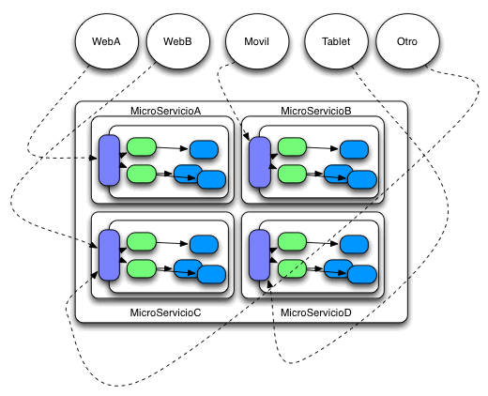
Microservicios y ventajas
Al ser cada microservicio independiente tenemos varias ventajas. Primero es más fácil para los desarrolladores hacerse con ellos ya que son relativamente “pequeños” y fáciles de abordar.Segundo si un microservicio falla no afecta a los demás ya que son totalmente independientes.Por otro lado facilita el despliegue ya que no tenemos que desglegar aplicaciones gigantescas sino “microservicios” de tal forma que si solo tenemos que actualizar uno de ellos pues solo redesplegamos este. Por otro lado y una de las cosas más importantes podemos acceder a estos microservicios desde todo tipo de dispositivo ya que los tenemos publicados vía REST o algún tipo de RPC.

Slide 7
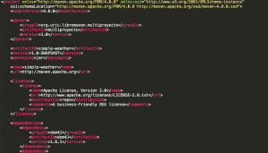
Creando una aplicación con Java Web con JAVA
El POM es clave, pero que es el POM y una aplicación Maven, acaso no era una aplicación java web?
Maven es una herramienta open-source, que se creó en 2001 con el objetivo de simplificar los procesos de build (compilar y generar ejecutables a partir del código fuente).
Antes de que Maven proporcionara una interfaz común para hacer builds del software, cada proyecto solía tener a alguna persona dedicada exclusivamente a configurar el proceso de build.
Además, los desarrolladores tenían que perder tiempo en aprender las peculiaridades de cada nuevo proyecto en el que participaban.
Si queríamos compilar y generar ejecutables de un proyecto, teníamos que analizar qué partes de código se debían compilar, qué librerías utilizaba el código, dónde incluirlas, qué dependencias de compilación había en el proyecto…

Slide 8
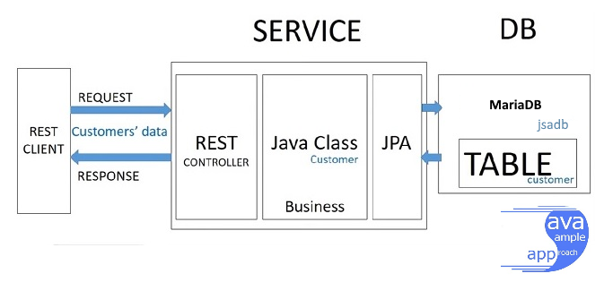
Un poco de arquitectura java

Slide 9
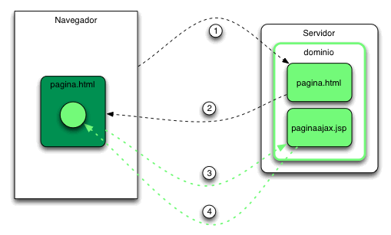
Y Si nos enfretamos al Cors que hacer?
CORS (Cross Origin Resource Sharing) es una tecnología que cada día necesitamos utilizar más a la hora de desarrollar aplicaciones móviles y web. ¿Cómo funciona exactamente? . En una aplicación web clásica nosotros podemos cargar una página y solicitar que esta cargue dinámicamente datos vía AJAX.

Slide 10
Documentacion
Esp: https://www.arquitecturajava.com/que-es-un-microservicio/
EN: https://martinfowler.com/articles/microservices.html

Slide 11
Java + entorno + startup project
Para ello seguiremos el siguiente tutorial provisto por spring
https://spring.io/guides/gs/rest-service/
https://maven.apache.org/
https://www.mkyong.com/maven/how-to-install-maven-in-windows/

Slide 12
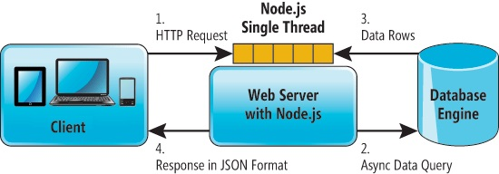
Express
Para realizar un sitio simple y ver su funcionalidad haremos un
Npm install –g express-generator
Express -e proyecto
Una vez dentro deberemos crear un servicio para poder interacturar entre la vista el modelo y el controlador. En otras palabras maneja la arquitectura MVC
https://expressjs.com/en/starter/generator.html

